Slide 1

Semillero Vestigium
Capacitaciones para el fortalecimiento en la estructura organizacional, en el marco de la economía solidaria
Karen Julieht Velásquez Gamboa
Camila Andrea Agudelo Linares
Angie Delgado Cuellar

Slide 2

PREGUNTA PROBLEMA
¿Cómo generar el fortalecimiento en la estructura organizacional, en el marco de economía solidaria con cooperativas de recicladores de la localidad de Engativá?

Slide 3

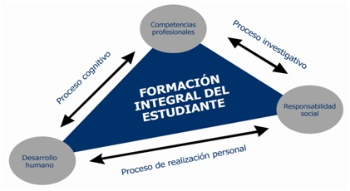
JUSTIFICACIÓN:
La investigación científica, se lleva acabo implementando la línea de investigación aplicada.
siguiendo el enfoque pedagógico praxeológico promulgado por la Corporación Universitaria Minuto de Dios que incorpora:
el saber (teoría) y la práctica (praxis).

Slide 4

OBJETIVOS
Objetivo general:
Generar fortalecimiento en la estructura organizacional de las cooperativas recicladores de la localidad de Engativá, vinculadas con la Escuela De Economía Solidaria de la Corporación Universitaria Minuto De Dios, a través de capacitaciones en el trabajo, es decir de adiestramiento, específicas y humanas.

Slide 5
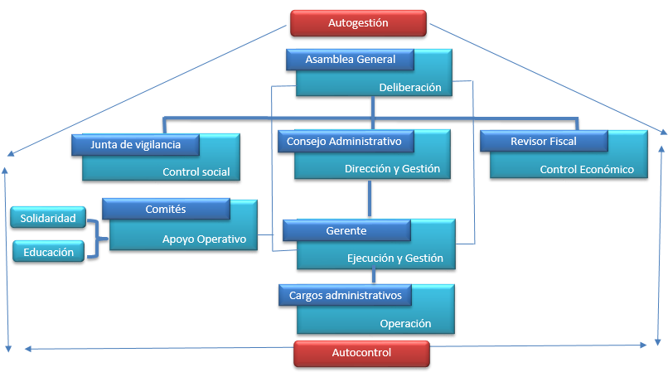

b. Objetivo específicos:
1. Proporcionar orientación y asesoría relacionada con la estructura organizacional reglamentada para las cooperativas en Colombia.
2. Promover el desarrollo de las competencias, relacionadas con la asignación y desarrollo de las funciones dentro de cada área, en las cooperativas
Capacitaciones- 4 sesiones
Ley 454 de 1998 / Ley 79 de 1988.
La economía solidaria
Cooperativismo

Slide 6
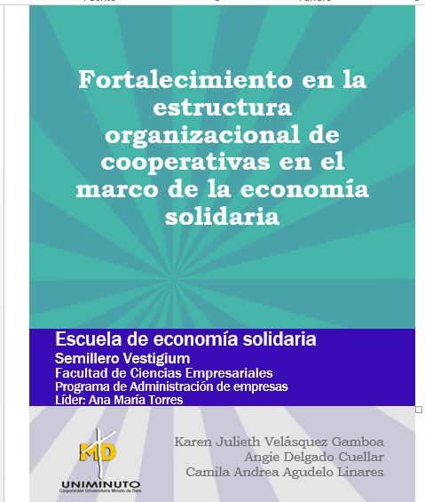


Vídeo
Storytelling
Talleres
Cartilla
3. Otorgar herramientas y técnicas para la apropiación de conocimientos que permitan alcanzar el crecimiento organizacional y prolongación de la organización.
Participación
Pasapalabra
Cifrado

Slide 7
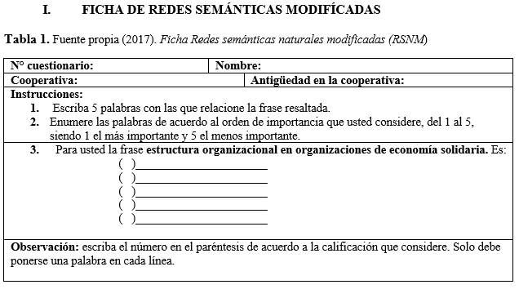

4. Medir el impacto generado por las capacitaciones otorgadas, en las cooperativas de economía solidaria
Metodología:
La técnica :
Investigación cualitativa, con la utilización de un muestreo no probabilístico a conveniencia o intencional.
Exploratoria, a través del método de redes semánticas naturales modificadas.

Slide 8
Gracias!!

